Slide 1
Stroke Monitor
Témavezető:
Dr. Szántó Zoltán
Hallgató:
Szász Arnold-Levente
2021

Slide 2
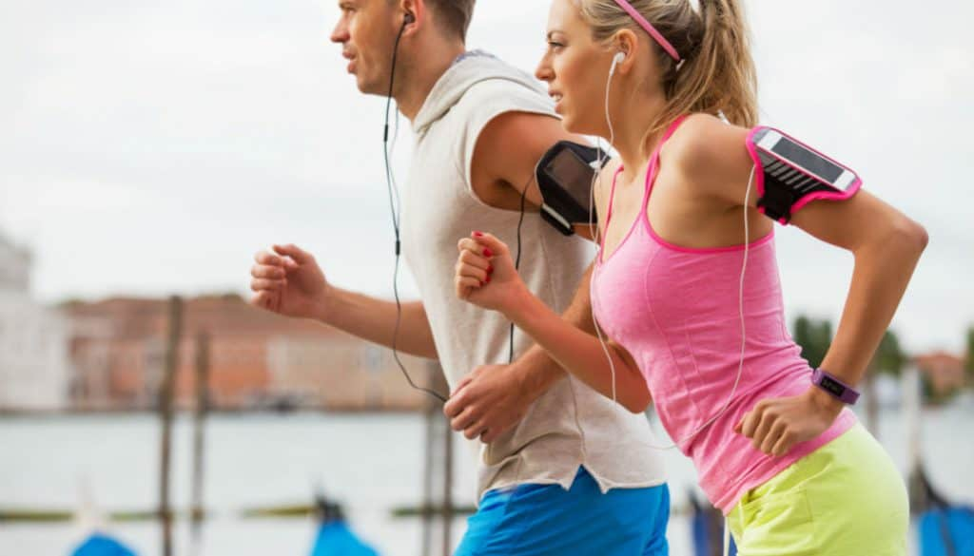
Bevezető
Kép forrása: https://sportssend.com/wp-content/uploads/2018/04/AdobeStock_91175642-1024x585.jpg

Slide 3
A dolgozat célkitűzései
Pulzus monitorizálás
Stroke felismerése pulzus alapján
Telefonos illetve okosóra alkalmazás fejlesztése
Kísérletek
Notes:
Ide lehet beírni jegyzetet ami segíthet a bemutatás során

Slide 4
Áttekintés
A stroke (szélütés) vérkeringési zavar miatt hirtelen kialakuló agyi károsodás
Stroke és pitvarfibrilláció közötti kapcsolat
Fel lehet ismerni szubjektív tünetek, de pulzus alapján is
Rizikófaktorok monitorizálása segít a stroke megelőzésében és az évi kockázati ráta megbecslésében

Slide 5



Irodalomkutatás
Hasonló rendszerek
Okoseszközök mérési adatai összehasonlítása profi eszközök által mért adatokkal
Okoseszközök felhasználása a kardiológiába

Slide 6
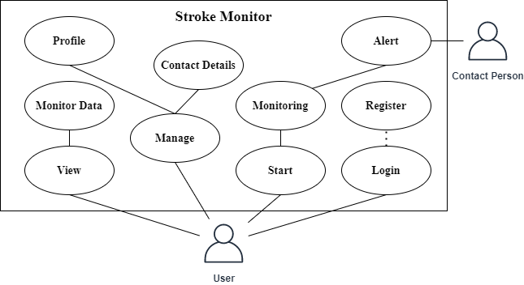
Felhasználói követelmények

Slide 7
Funkcionális követelmények
Regisztráció
Monitorizálás elindítása
Kontakt személy megadása
Rizikó teszt kitöltése
Fitbit engedélyek megadása
Grafikonok megtekintése

Slide 8
Nem funkcionális követelmények
Termékkel kapcsolatos nem funkcionális követelmények
Internet kapcsolat
Bluetooth kapcsolat
Android 6.0
Fitbit 4.2 OS
Külső nem funkcionális követelmények
Jogi háttér
Fejlesztés
Tesztelés

Slide 9
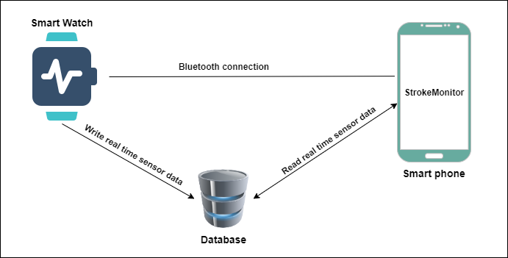
Rendszer architektúra

Slide 10
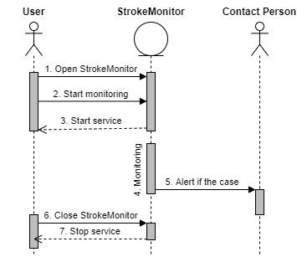
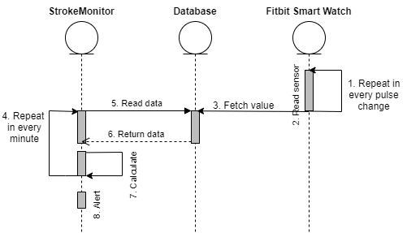
Elvi diagram

Slide 11
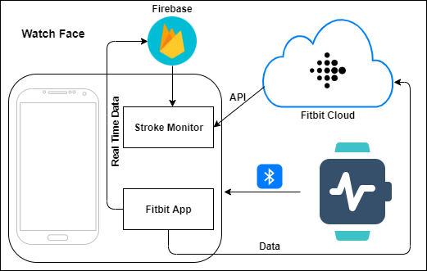
Okosóra alkalmazás architektúra

Slide 12
Okosóra alkalmazás üzembe helyezés

Slide 13
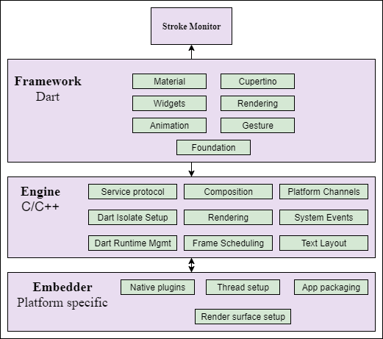
Telefonos alkalmazás architektúra

Slide 14
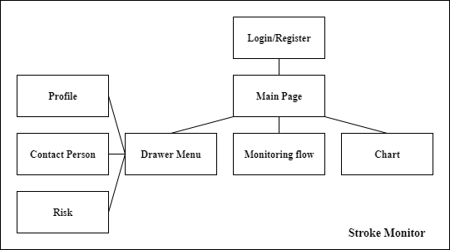
Telefonos alkalmazás UI terv

Slide 15
Telefonos alkalmazás használata

Slide 16
Telefonos alkalmazás használata

Slide 17
Kísérletek
Okosóra összehasonlítása pulzusmérővel
± 2% eltérés

Slide 18
Csoportos kísérlet
A, B – nő; C, D – férfi
20-as években járó egészséges személyek
B alany napi szinten sportol
A alany heti szinten sportol
C, D alanyok alkalmi szinten sportolnak
Pulzusok hasonló íveket írnak le
Különbség fitt és nem fitt alanyok közt
Kísérlet menete: 5p pihenés, 1p súly emelés, 1p kitörés súllyal, 30s guggolás súllyal, gumiszalag nyújtás (15kg ellenállás), gyakorlatok közt 30s pihenés, folyamatos szaladás 5 percig, közben 1-1p láb emelés elől, hátul, majd 1.5p testsúly áthelyezés, végül 5p pihenés.

Slide 19
Megvalósítások
Okosóra alkalmazás képes
Lekérdezni, megjeleníteni és továbbítani a pulzus értékét
Beazonosítani az alkalmazást
Telefonos alkalmazás képes
Folyamatos pulzusszám monitorizálásra
Jelzést, riasztást küldeni üzenet formájában
Menedzseli a felhasználó, illetve kontakt személy adatait
Stroke rizikó számítás
Pulzus adatok megjelenítése
Cross-platformos megvalósítás

Slide 20
Fejlesztési lehetőségek
Használható okosórák listájának bővítése
Energiatakarékosság
Adatok titkosítása
Adatbázis csere
Publikáció alkalmazás áruházakba

